Slide 1

PYTHON
FUNDAMENTOS DE PROGRAMACIÓN IMPERATIVA
Introducción al curso
Universidad del Valle
Escuela de Ingeniería de Sistemas y Computación

Slide 2
Luis Germán Toro Pareja Ingeniero de Sistemas Magister en Seguridad Informática Universidad del Valle
DOCENTE
luis.german.toro@correounivalle.edu.co
Universidad del Valle
Escuela de Ingeniería de Sistemas y Computación

Slide 3
PROGRAMACIÓN IMPERATIVA
La programación imperativa o por procedimientos: se basa en dar instrucciones al ordenador de como hacer las cosas en forma de algoritmos.
Más fácil de entender.
Su ejecución no requiere esfuerzo.
Son de buena legibilidad.

Slide 4
PROGRAMACIÓN IMPERATIVA
Campos
Cálculos de nóminas
Cálculos de control aéreo
Cálculos de inteligencia artificial
De control de dosis de medicamentos
Para cajeros automáticos
Para naves espaciales

Slide 5
INTRODUCCIÓN A PYTHON
Python es un lenguaje de programación interpretado, caracterizado por ser un lenguaje claro por la sintaxis sencilla que posee. Fue creado a finales de los ochenta por Guido Van Rossum.
Su código es muy fácil de leer y también ayuda a desarrollar un estilo de programación limpio sin necesidad de ser muy estricto con la sintaxis.
El top ten de la PYPL Popularity of Programming Language y la TIOBE Programming Community Index.

Slide 6
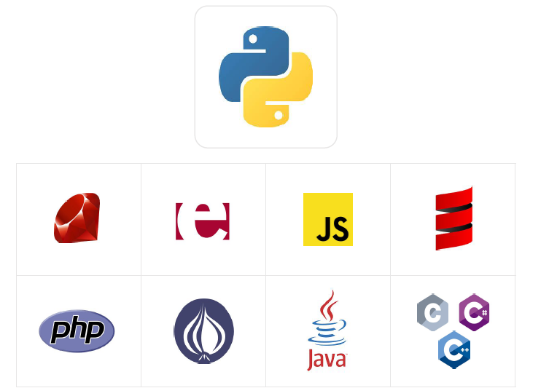
INTRODUCCIÓN A PYTHON

Slide 7
INTRODUCCIÓN A PYTHON

Slide 8
INTRODUCCIÓN A PYTHON

Slide 9
INTRODUCCIÓN A PYTHON

Slide 10
INTRODUCCIÓN A PYTHON
Sintaxis clara y sencilla.
Lenguaje perfecto para principiantes.
Ideal para el desarrollo web.
Bien pagado.
Inteligencia artificial y machine learning.
Scripting y automatización de tareas.
Python para la ciencia.
Diferencias entre Python 2 y Python 3

Slide 11
COMENTARIOS
Lenguajes
Sintaxis
Define la secuencia de símbolos que está bien formada. Utilizadas para precisar si una determinada cadena de palabras forma una oración válida (por ejemplo, "Soy una serpiente" es una frase sintácticamente correcta, mientras que "Yo serpiente soy una" no lo es)
Semántica
Un conjunto de reglas que determinan si una frase tiene sentido (por ejemplo, "Me comí una dona" tiene sentido, pero "Una dona me comió" no lo tiene)

Slide 12
INTRODUCCIÓN A PYTHON
Instalación de nuestras herramientas

Slide 13
AMBIENTE DE PYTHON 3
Visual Studio Code
Consola Cmder

Slide 14
AMBIENTE DE PYTHON 3

Slide 15
AMBIENTE DE PYTHON 3
En consola!!!
El comando cd sirve para moverse de carpeta en carpeta
El comando ls muestra el contenido de una carpeta
El comando mkdir crea carpetas
El comando touch sirve para crear archivos

Slide 16
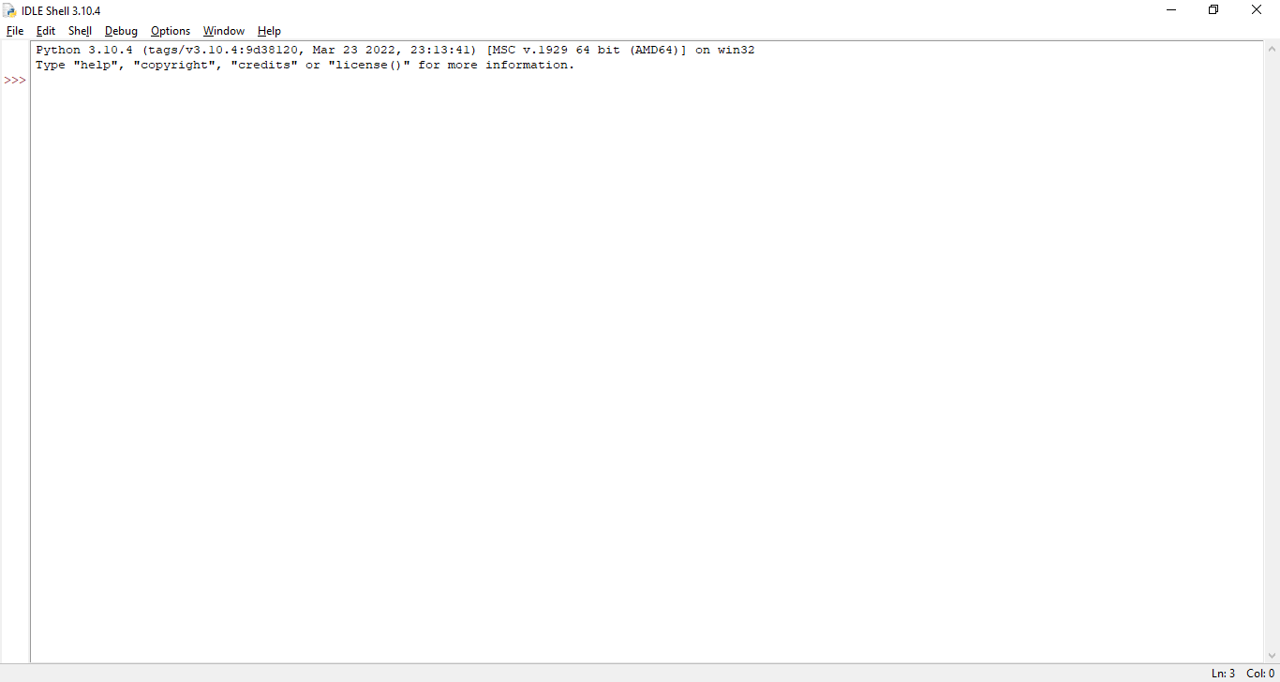
AMBIENTE DE PYTHON 3
IDLE es un entorno de desarrollo integrado para Python, que se ha incluido con la implementación predeterminada del lenguaje

Slide 17
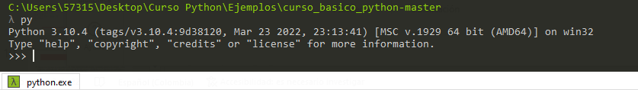
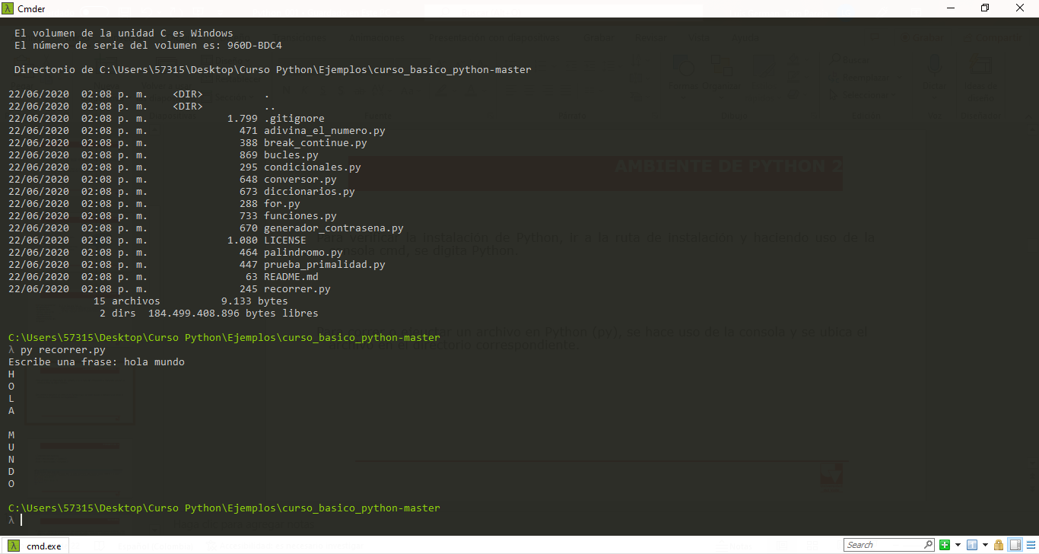
AMBIENTE DE PYTHON 3
Para verificar la instalación de Python, ir a la ruta de instalación y haciendo uso de la consola cmd, se digita Python.
Para correr o ejeuctar un archivo en Python (py), se hace uso de la consola y se ubica el archivo en el directorio correspondiente.

Slide 18
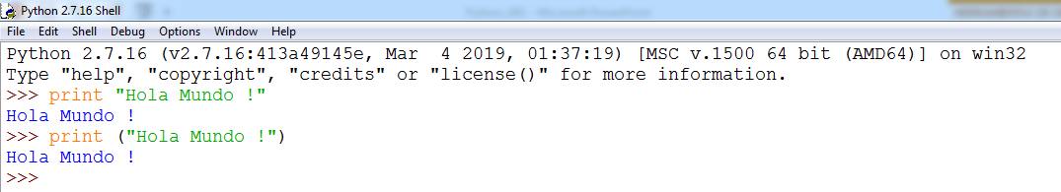
EJEMPLO 1
Imprimir por pantalla
Print " Hola Mundo ! " Python 2
Print (" Hola Mundo ! ") Python 3
print("Luis\nToro\nPareja")
print("Vino la lluvia\ny se la llevó.") Caracteres de escape

Slide 19
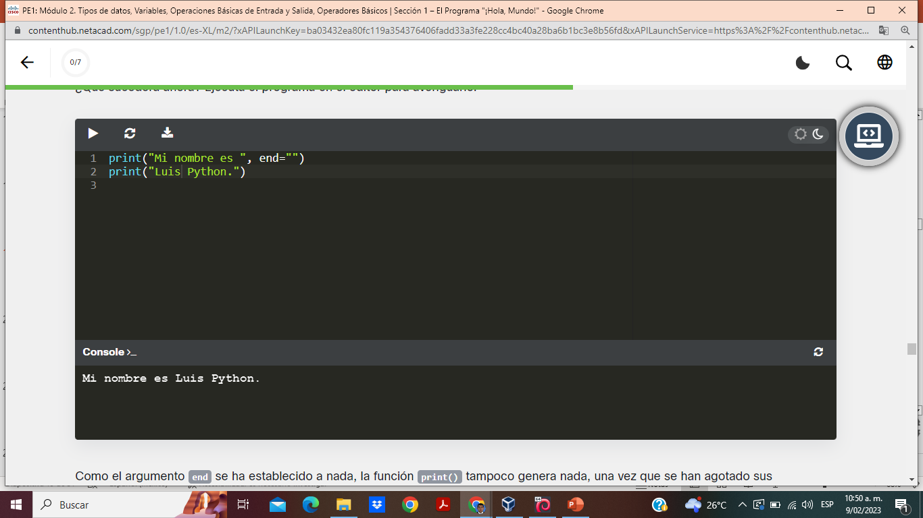
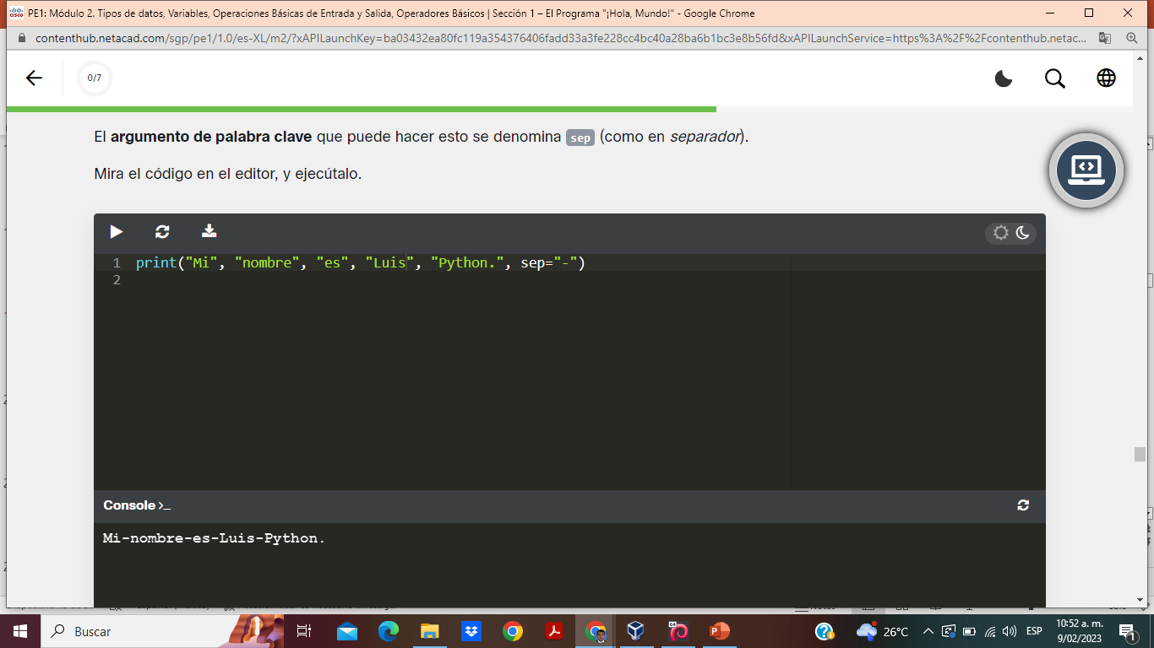
ARGUMENTOS PALABRA CLAVE
Argumentos de palabra clave
La función print() para que cambie un poco su comportamiento
Palabra clave end.
El argumento de palabra clave end determina los caracteres que la función print() envía a la salida una vez que llega al final de sus argumentos posicionales.
El argumento de palabra clave que puede hacer esto se denomina sep (como en separador).

Slide 20
EJEMPLO 2
Laboratorio: función print() y sus argumentos
Modifica la primera línea de código en el editor, usando las palabras claves reservadas sep y end, para que se obtenga la salida esperada. Emplea dos funciones print() en el editor.
No cambies nada en la segunda invocación del print().
Salida Esperada
Programming***Essentials***in...Python

Slide 21
ENTRADAS (INPUTS)
Python tiene la función input para recibir datos del usuario del programa.
Input siempre regresa cadenas, por lo que si queremos utilizar otro tipo, tenemos que hacer type casting.
Pedir datos por teclado
numero_elegido1 = int(input('Elige un número del 1 al 100: ‘))
numero_elegido2 = input('Elige un número del 1 al 100: ')

Slide 22
VARIABLE

Slide 23
VARIABLE

Slide 24
VARIABLES
Una variable es una “caja” o lugar en donde puedo guardar objetos: números, texto, …
El identificador de mi variable no puede comenzar con un número y debe estar en minúsculas. Las palabras dentro del mismo se separan con guión bajo.
a = 2
x = 4
z = (a * x) / 2

Slide 25
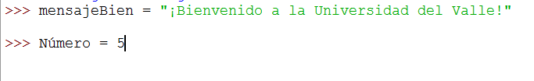
VARIABLES
Python usa variables para definir cosas que están sujetas a cambios.
mensajeBien = ("¡Bienvenido a la Universidad del Valle!“)
Numero = 5
base = 2
altura = 4
area = (base * altura) / 2

Slide 26
ACTUALIZANDO VARIABLES
Cambiar los contenidos de una variable es una de las operaciones esenciales. A medida que avanza el flujo de un programa, los datos deben actualizarse para reflejar los cambios que han ocurrido.
Dinero= 40.000
Valor_sandwich= 10.000
Iva= .19 * Valor_sandwich
Valor_sandwich += Iva
Dinero -= Valor_sándwich

Slide 27
ARITMÉTICA
Ejemplo en clase
my_var = 'Hello, Mundo'
print(my_var)
Hello, Mundo
my_var = 3
print(my_var)
3

Slide 28
VARIABLES RESERVADAS
No pueden llamarse como las palabras reservadas

Slide 29
LENGUAJES
Sintaxis
Define la secuencia de símbolos que está bien formada.
Semántica estática
Define qué enunciados con sintaxis correcta tienen significado
Semántica
Define el significado. En los lenguajes de
programación sólo hay un significado.

Slide 30
ARITMÉTICA
La suma, resta, multiplicación, división y otros cálculos numéricos son fáciles de hacer en la mayoría de los lenguajes de programación, y Python no es una excepción.
Suma ( 12 +12)
Resta (5-6)
Multiplicación (12*2)
División (4/2)
División Euclidiana(cociente 3//2)
Módulo (18%3)
Exponente (C ** 2)
Ejercicio en clase.
Multiplica dos números y asigna el resultado a una variable llamada producto.
Cuál es el resto cuando 1398 se divide por 11? Guarda los resultados en una variable llamada remainder

Slide 31
ELEMENTOS BÁSICOS
# <literales> = 1, 'abc', 2.0, True
# <operadores> = + / * % ** = ==
# <literal> <operador> <literal>
>>> 1 + 2
>>> 1 3.0 # error sintáctico
>>> 5 / ‘Univalle' # error semántico estático
>>> 5 * ‘Univalle'
# statement o enunciado
>>> print('Hello, Univalle!)

Slide 32
ELEMENTOS BÁSICOS
Ejemplos en clase
1 + 2
2 - 5
2.0 * 3
6 // 2
6 // 4
6 / 4
7 % 2
2**3

Slide 33
ELEMENTOS BÁSICOS
Orden de operaciones:
Paréntesis
Exponente
Mutilación
División
Adición
Substracción
Píldora PEMDAS

Slide 34
ARITMÉTICA
Números enteros
Números de punto flotante
Texto (cadena de caracteres)
Booleanos (True and False)

Slide 35
ARITMÉTICA
En síntesis!
int: 5, 6, 1, 3, -6, -10
float: 1.33, 4.5, 6.2
str: “Luis”, “Erika Toro”
bool: True, False

Slide 36
NÚMEROS
Las variables también pueden contener valores numéricos. El tipo más simple de número en Python es el entero.
int1 = 1
int2 = 10
int3 = - 5
Un número con un punto decimal se llama float . Puede definir flotantes o float con números después del punto decimal o simplemente incluyendo un punto decimal al final.
float1 = 1.0
float2 = 10.
float3 = -5.5
# esto se evalúa a 150 (notación científica):
float4 = 1.5e2

Slide 37
NÚMEROS
Ejercicio en Clase.
Imprimir el costo total si compra 6 computadores y cada uno tiene un valor de $ 850.000. Cada valor debe estar guardado en una variable.
Calcula el IVA de un CD que se compró Luis por el que pagó $ 52.000 y cuyo precio sin IVA era de $43.697.

Slide 38
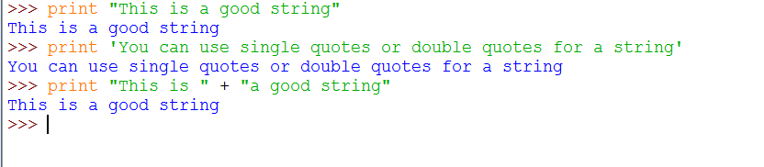
STRING
El texto en Python se considera un tipo específico de datos llamado cadena o string . Una cadena, llamada así porque son una serie de letras, números o símbolos conectados en orden, como si estuvieran unidos por una cadena.
print ("This is a good string”)
print ('You can use single quotes or double quotes for a string‘)
print ("This is " + "a good string“)

Slide 39
STRING
Elementos de los String
len(longitud)
indexing(indexación)
slicing(rebanadas)
my_str[comienzo:fin:pasos]

Slide 40
STRING
Los objetos de tipo str pueden representarse con “ ” o ‘ ’.
El operador + tiene diferente significado según el tipo de dato (overloaded). Con cadenas significa concatenación.
El operador * es el operador de repetición con cadenas.
Las cadenas son inmutables.

Slide 41
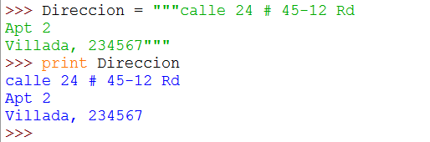
STRING
Para que una cadena abarque varias líneas, también se puede hacer uso de comillas triples:
Direccion = """calle 24 # 45-12 Rd
Apt 2
Villada, 234567""“
Cadena= " Luis Toro " * 4
Print (cadena)
¿Cuál es el resultado?

Slide 42
BOOLEANOS
A veces se necesita variables que sean verdaderas o falsas. En Python, se definen booleanos usando las palabras clave True y False (inicial en mayúscula).
a= True
b= False
bAnd = True and False
bOr= True or False
bNot = not True
print bAnd >> False
print bOr >> True
print bNot >> False

Slide 43
BOOLEANOS
Ejercicio.
# Hi! I'm Luis and I live in script.py.
# I'm an expert Python coder.
# I'm 21 years old and I plan to program cool stuff forever.
Lea los comentarios y luego cree una variable llamada año_18, nombre_luis y configúrela como True o False dependiendo de si la edad de esa persona es 12 y se llama Luis.

Slide 44
ELEMENTOS BÁSICOS
>>> my_int = 1
>>> my_float = 1.0
>>> my_bool = False
>>> my_none = None
>>> type(my_int)
>>> type(my_float)
>>> type(my_bool)
>>> type(my_none)

Slide 45
CONVERTIR DATOS

Slide 46
CONVERTIR DATOS
¡En síntesis !
El casting es la técnica que sirve para convertir un dato de un tipo a un tipo diferente.
Ejemplos:
int a str: str(25)
str a int: int(“12345”)
float a int: int(6.5)

Slide 47
SINTAXIS DE PYTHON
Si se quiere imprimir un entero como parte de una cadena, primero se debe convertir el ese entero en una cadena haciendo uso de str().
Ejemplo
edad: 27
print ("Yo tengo " + str(edad) + " años“)
>>Yo tengo 27 años
En caso contrario.
numero1 = "100"
numero2 = "10"
string = numero1 + numero2 >> 10010
entero = int (numero1 ) + int (numero2 ) >>110

Slide 48
SINTAXIS DE PYTHON
string_num = "7.5"
print (int ( string_num ) )
print (float ( string_num ))
>>> 7
>>> 7.5

Slide 49
OPERADORES LÓGICOS

Slide 50
OPERADORES LÓGICOS
¡En síntesis !
Una expresión es la combinación de variables, datos y operadores, de la cual se obtiene un valor.
Operadores lógicos: and, or, not
Operadores de comparación: ==, !=, <, >, >=, <=

Slide 51
COMENTARIOS
Permite incluir información para explicar una parte del código mediante e # signo. Una línea de texto precedida por un # se llama comentario. La computadora no ejecuta este código.
# Esta variable cuenta cuántas filas de la hoja de cálculos tenemos:
Contar_filas= 12
Los desarrolladores buenos y responsables describen cada pieza importante de código, por ejemplo, el explicar el rol de una variables. Aunque la mejor manera de comentar una variable es dándole un nombre que no sea ambiguo.

Slide 52
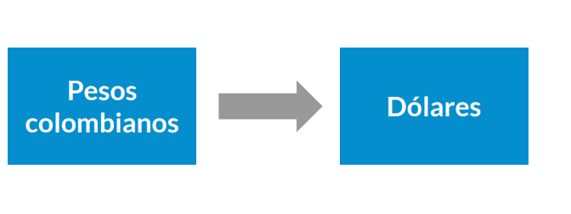
Ejercicio en clase
Realice un programa con el nombre de conversorMonedas que permita convertir el valor en pesos a dólares.
Crea un programa que hace lo inverso: pasa una cantidad de dólares a la moneda de tu país

Slide 53
CONSULTAR
PEP8
Python style guide
PEP257
Python docstrings
PEP20
import this

Slide 54
CONSULTAR
Guía de Estilos
https://peps.python.org/pep-0008/

